Slide 1
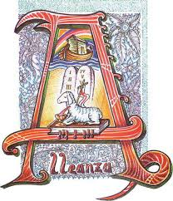

Slide 2
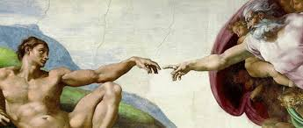
Fin dall’inizio dei tempi
Dio cercò di stipulare
un’Alleanza con l’Uomo …

Slide 3
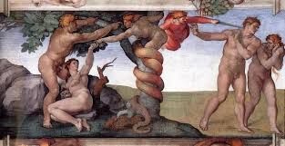
..che Lui stesso
aveva creato.

Slide 4
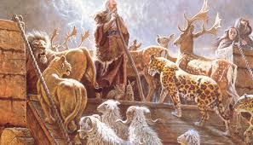
Noè, costruì l’ Arca

Slide 5
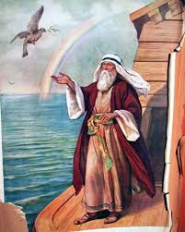
Dio disse:”Quando
l’Arco sarà nelle
nubi,io lo vedrò
e mi ricorderò del
Patto fra me e ogni
essere vivente”

Slide 6
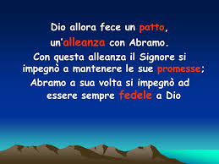

Slide 7
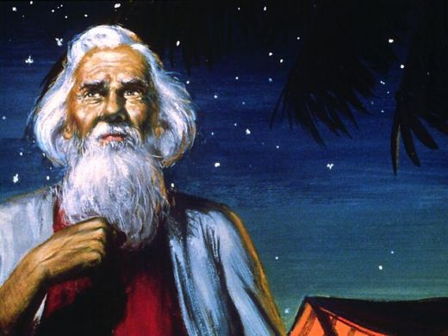
Dio disse :” Guarda il
cielo e conta le stelle,se
ti riesce. Così sarà la tua
progenie”

Slide 9
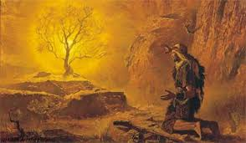
IO SONO
COLUI
CHE
SONO

Slide 10
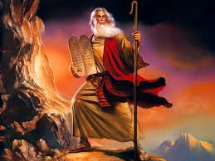
Io sono il Signore,Iddio tuo,che ti ho fatto
uscire dal paese d’Egitto,dalla casa di
schiavitù

Slide 11
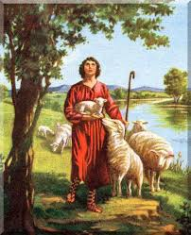
Davide,l’ unto
dal Signore.

Slide 12
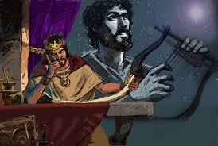
Il Signore è mia roccia e mia
fortezza e mio liberatore
è il mio Dio,mi rifugio in lui

Slide 13
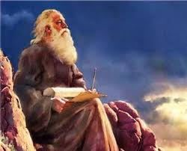
Il popolo che
camminava nelle
tenebre,vide una grande
luce.
Un virgulto sorgerà dal
tronco di Jesse
sopra di lui si poserà
lo Spirito del Signore

Slide 14
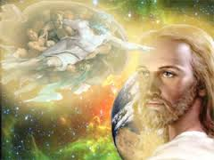
Dio disse:” Questo è il
mio figlio diletto,nel
quale,mi sono compiaciuto”

